Slide 1


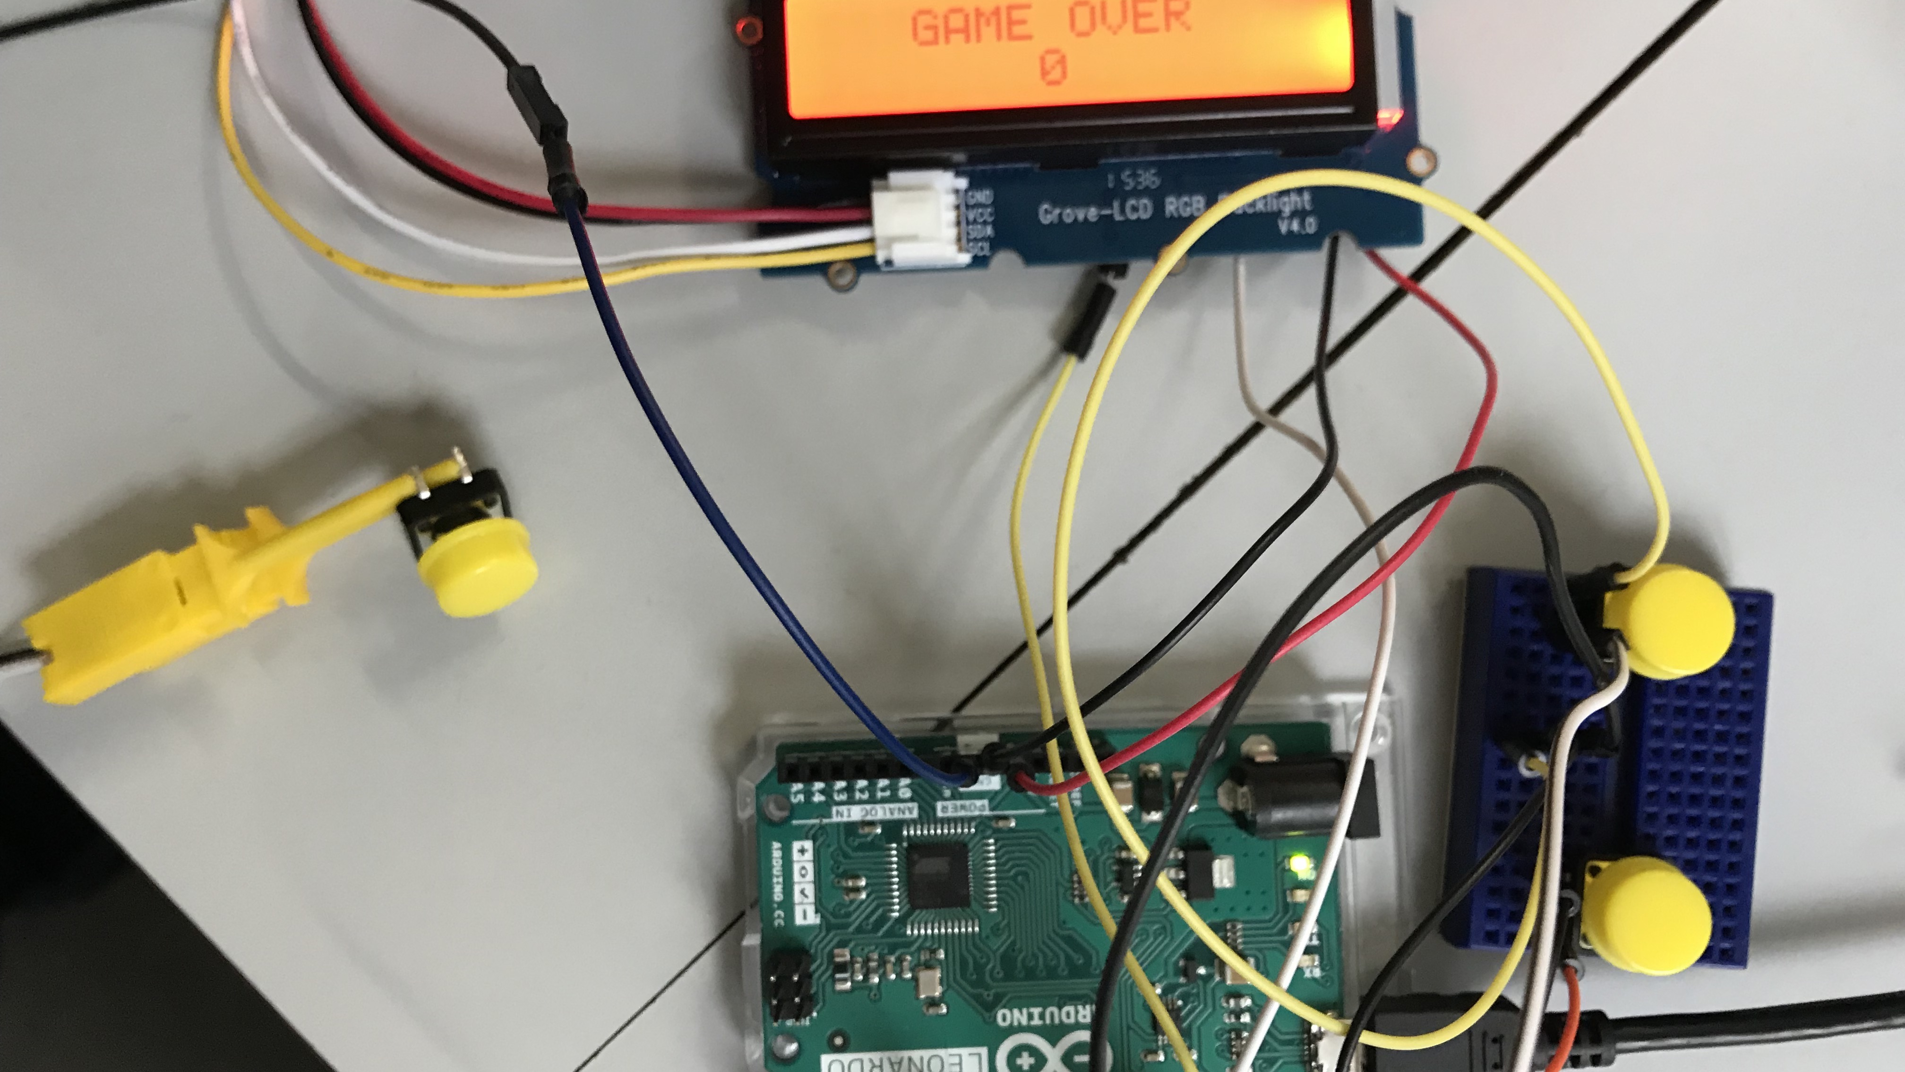
GUITARDUINO
Objets Communicants et Internet des Objets, 5A MOC1
Dylan absIl
Flavian mary
Deprez remi

Slide 2
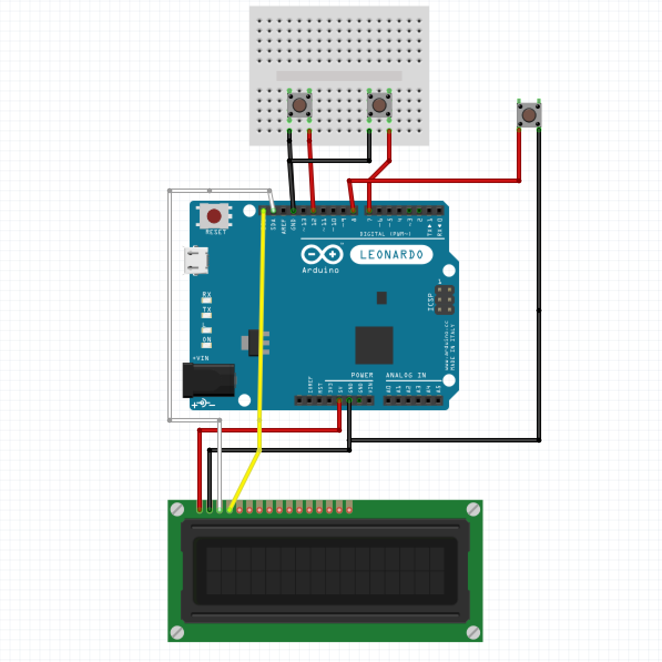
Schema

Slide 3
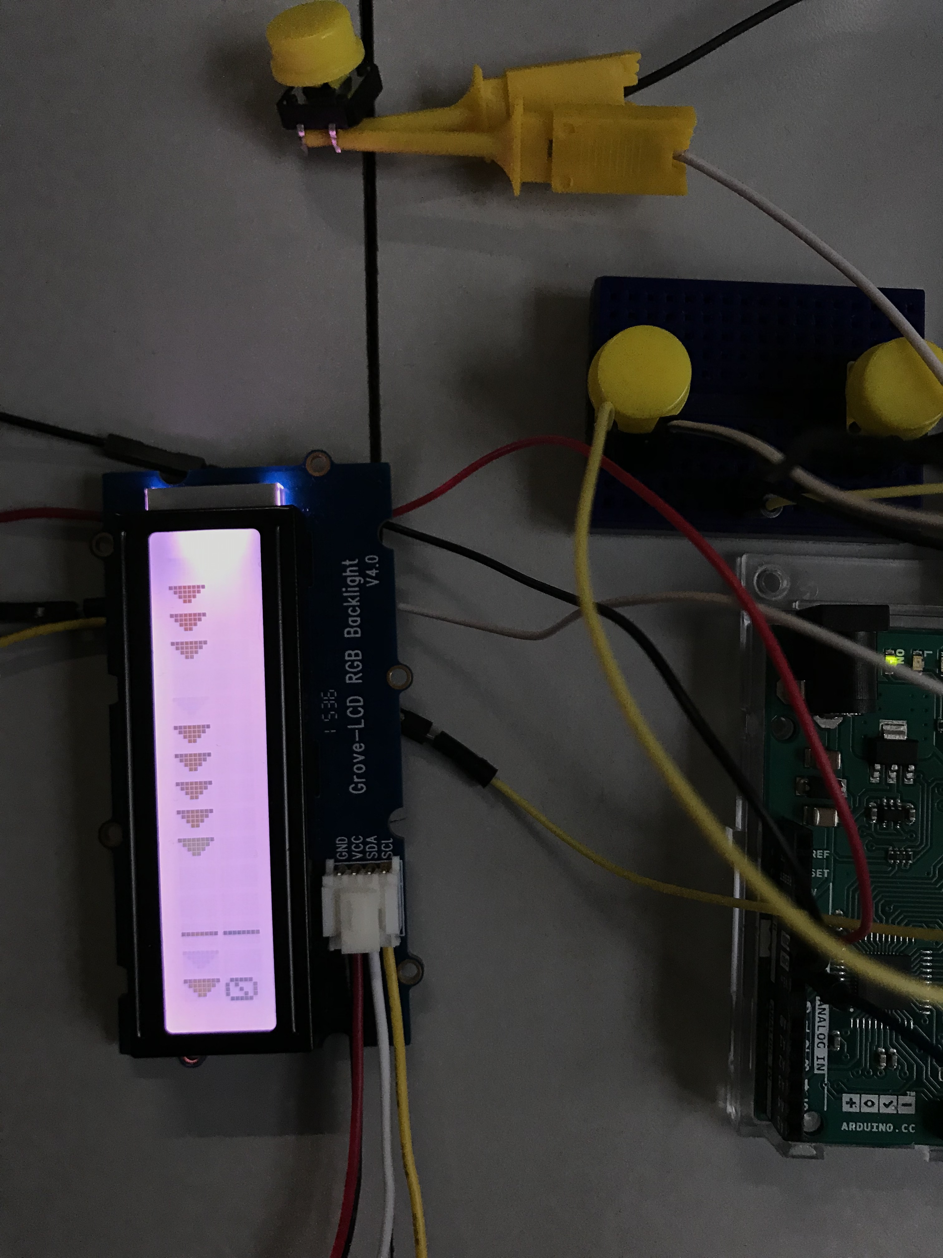
Fonctionnalités

Slide 4
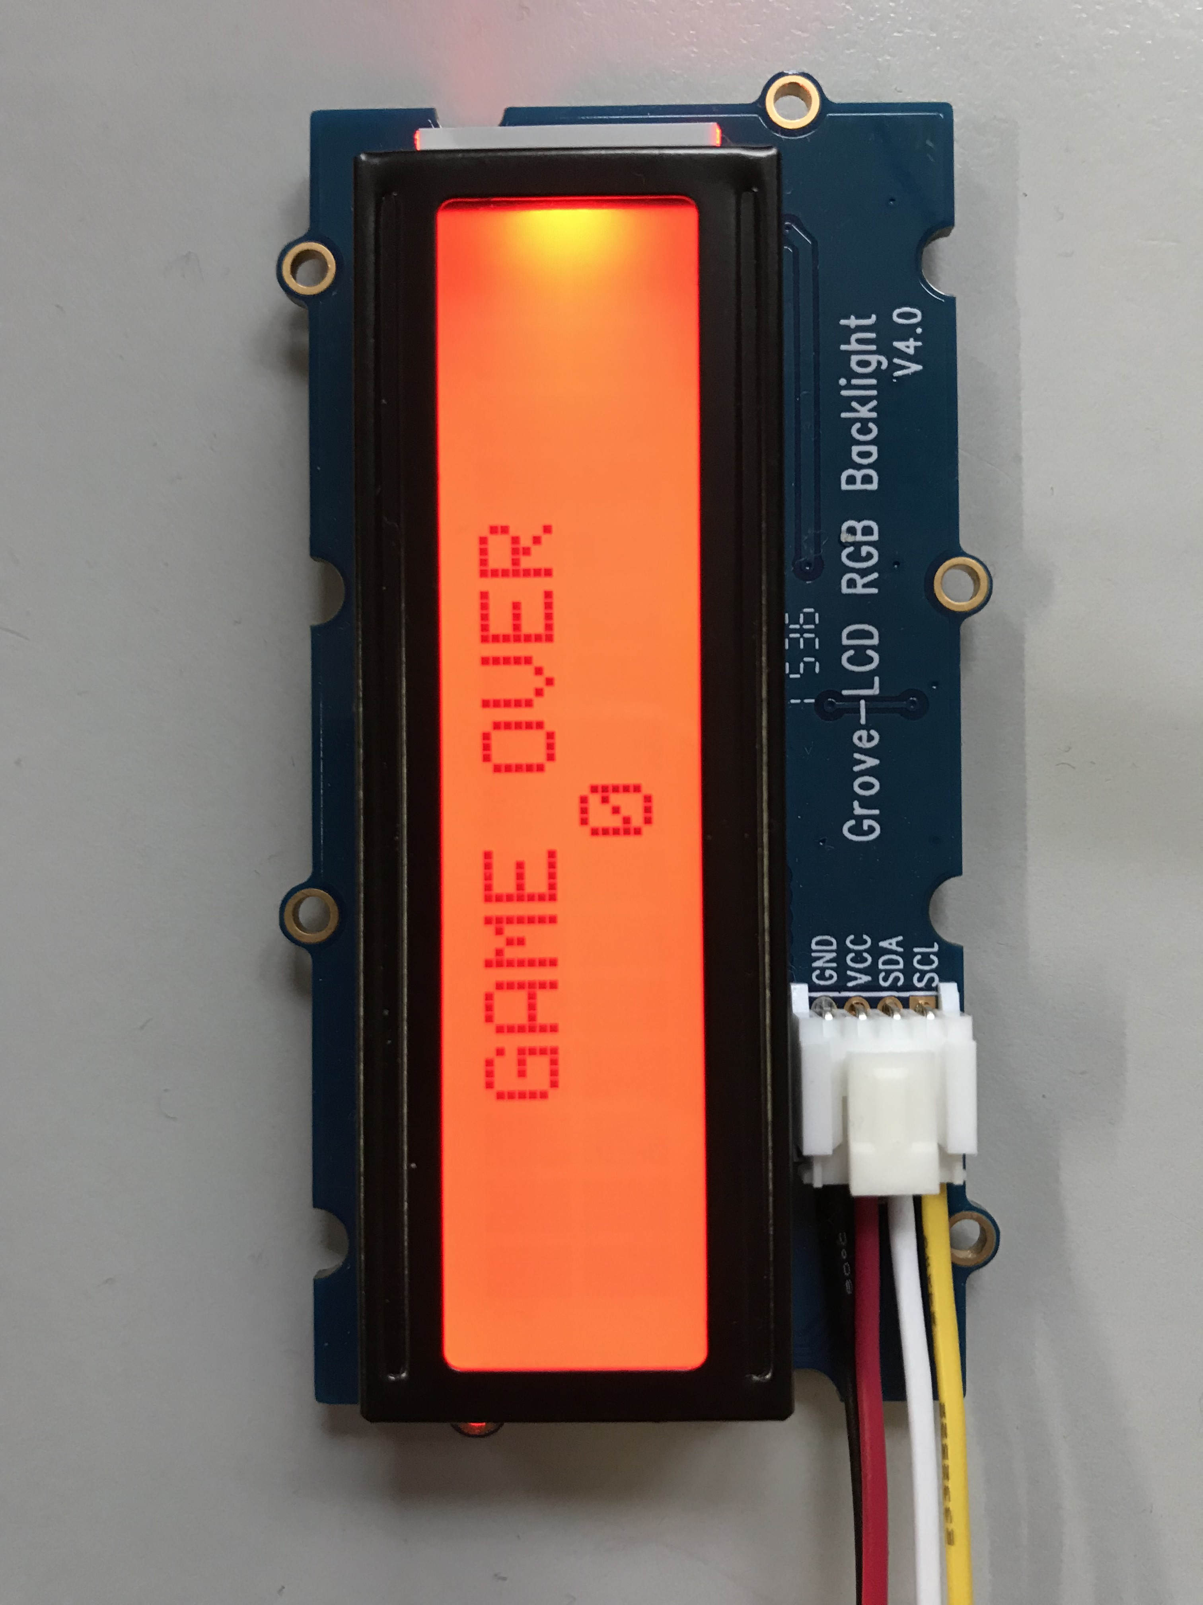
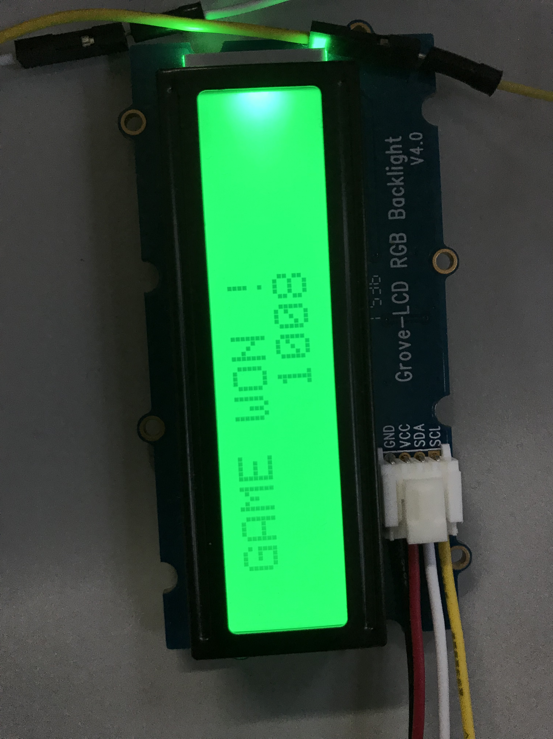
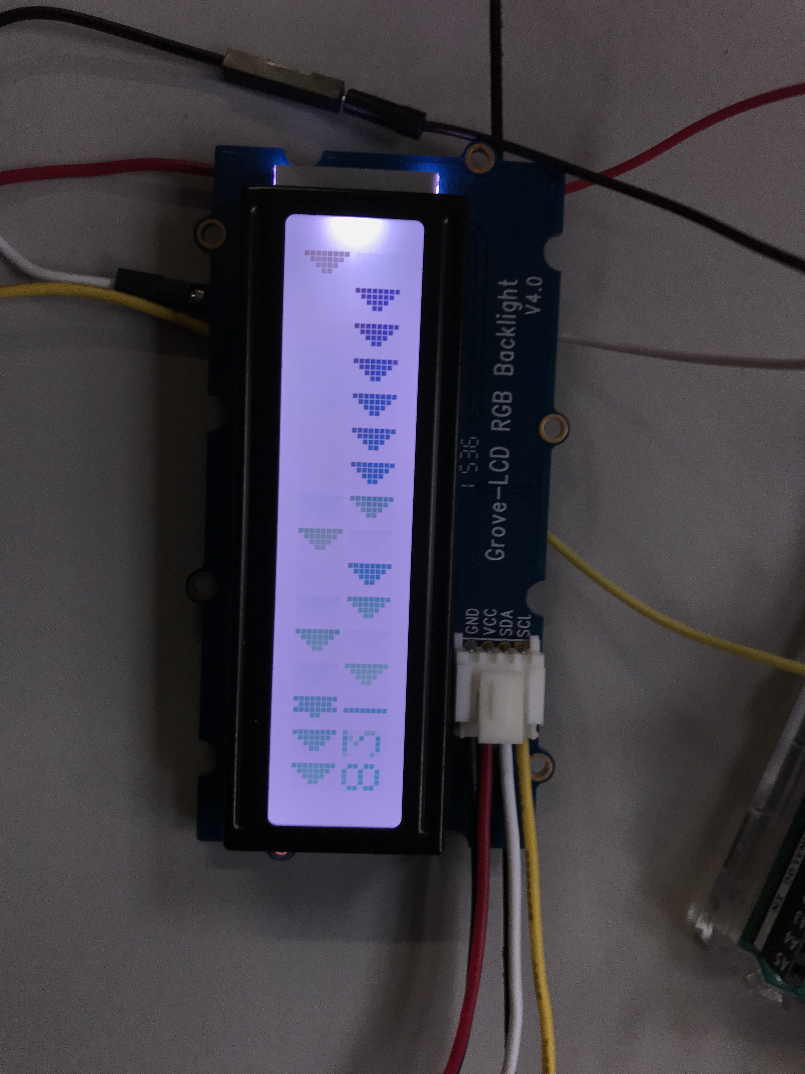
Ecrans

Slide 5
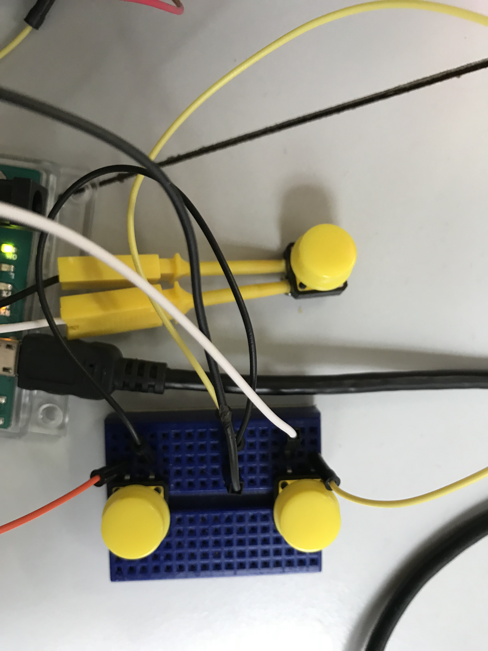
Boutons

Slide 6
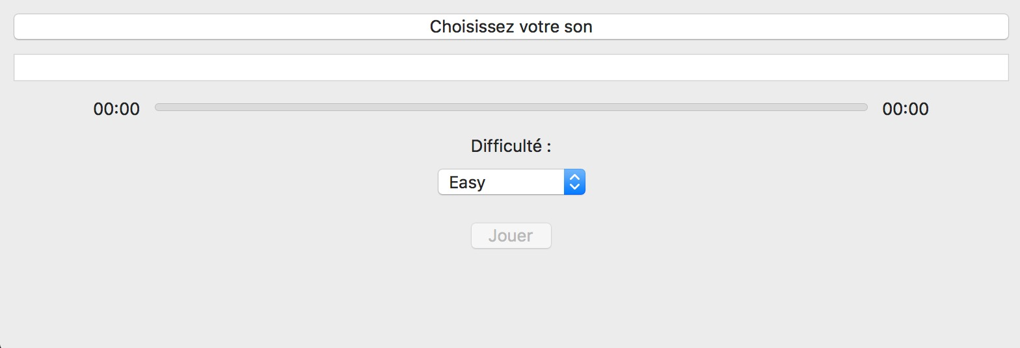
Mac

Slide 7
Description d’architecture logiciel
Architecture Arduino :
Classes C++;
Librairies rgb_lcd
Architecture Swift :
Classes swift;
Librairies AudioKit, ORSSerial

Slide 8
Problèmes rencontrés
Décalage du son
Caractères custom écran LCD
Communication port série Mac → Arduino

Slide 9
Améliorations possibles
Pouvoir restart le jeu
Pouvoir se reconnecter à l’Arduino tout seul (pour la partie swift)
Création d’un boitier pour les boutons (ou création d’une guitare)

Slide 10
Conclusion et demo
https://github.com/DylanAbsil/GuitarDuino

